Slide 1

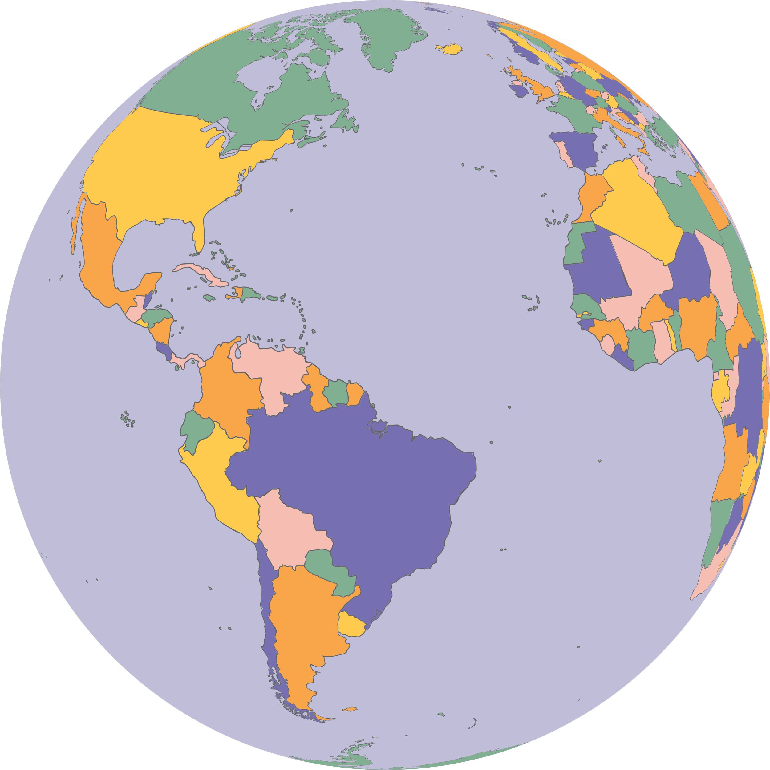


도로명 주소 자동완성 모델 개발 프로젝트
빅데이터분석학 석사과정 242DBG01 임천훼
빅데이터분석학 석사과정 242DBG02 김예린
빅데이터분석학 석사과정 242DBG04 정희수

Slide 2
목차
연구 의의 및 목적
데이터 소개
연구 방법 및 결과
기대효과
참고문헌

Slide 3




Are you ready?

Slide 4

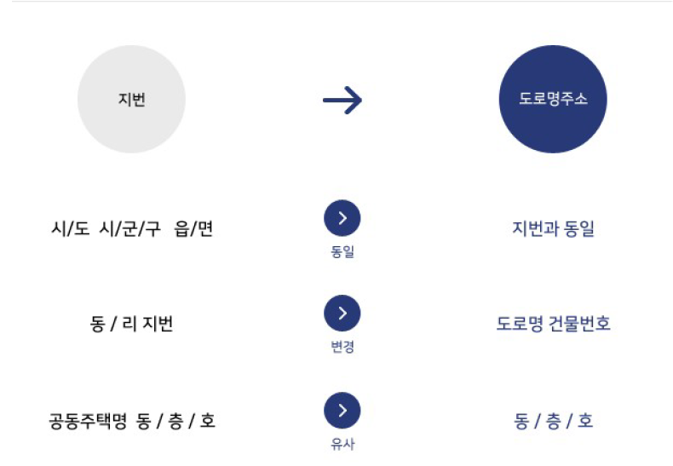
1. 연구 의의
도로명 주소 : 누구나 목적지를 쉽게 찾을 수 있도록 도로에는 이름을, 건물에는 번호를 부여하여 주소로 사용하는 제도
2007년 [도로명주소법] 개정, 2011년 7월부터 법정 주소로 지번 주소와 병행하여 사용, 2014년부터 토지대장 등 공식적인 장부를 제외하고는 도로명 주소만 사용하도록 변경

Slide 5
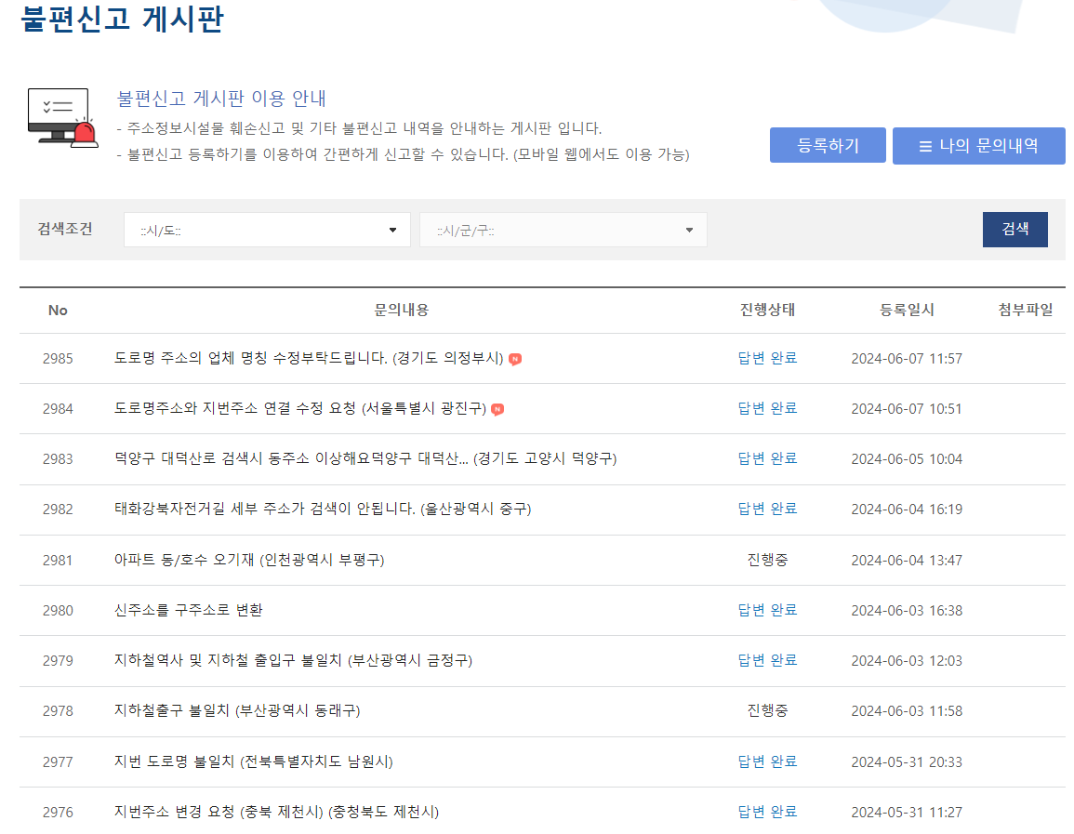
1. 연구 의의
도로명 주소 길이 > 지번 주소 길이
상호 소통 시 지번 주소 사용 선호
지번 주소 사용에 대한 실용적 문제 느끼지 못함
2024년 5월 불편신고 게시판 주소 불일치건 총 54개 게시글 올라옴

Slide 6
1. 연구 목적
도로명주소 인식 정확도 극대화 → 사용자가 원하는 목적지를 신속 정확하게 찾을 수 있는 자동완성 시스템 구축 → 다양한 긴급 상황에서도 응용될 수 있는 다목적 솔루션
경찰이 신고 접수시 신속히 위치를 파악하고, 현장에 적시에 도착하여 효과적으로 사건을 해결하는데
또한, 콜센터에서는 주소 변경 업무와 모바일 영업고객 주소입력 시간을 단축시켜 서비스의 전반적인 품질을 향상

Slide 7
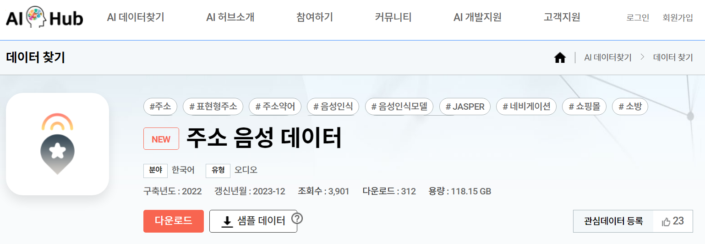
2. 데이터 소개
AI-Hub 에 있는 “주소 음성 데이터” 사용
전체 데이터는 약 50만개 수집

Slide 8
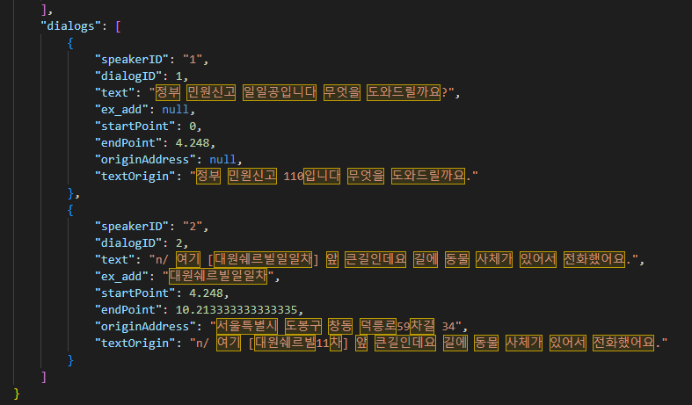
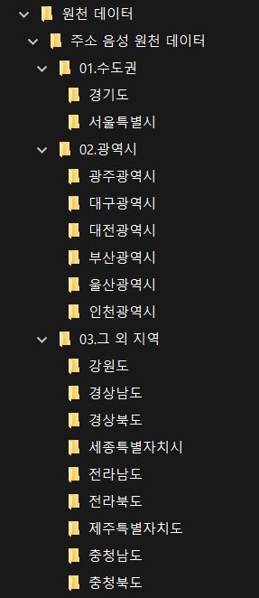
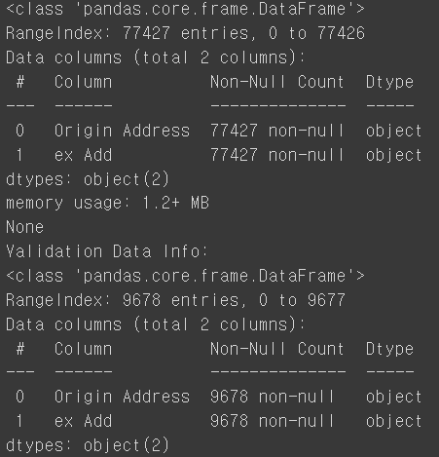
2. 데이터 소개
지역 : 서울특별시
대화에서 Origin Address 와 ex Add 추출 후 전처리 진행

Slide 9
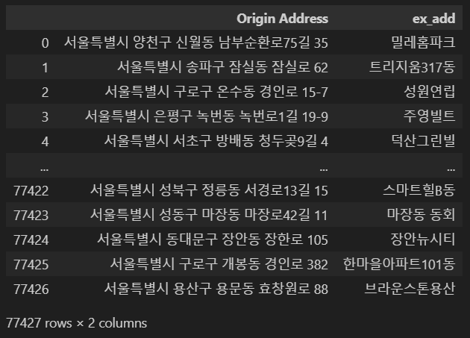
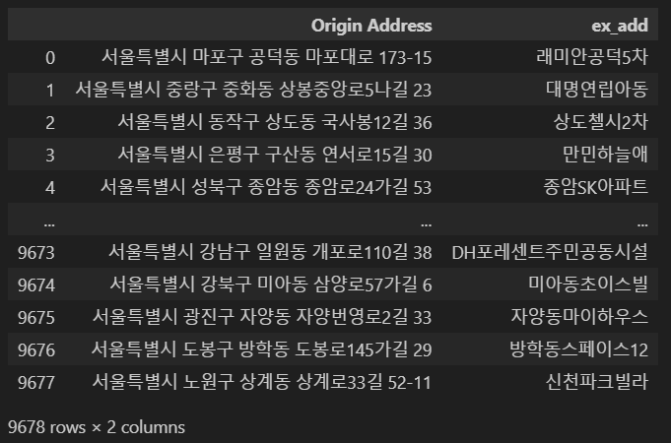
2. 데이터 소개
최종 모델에 사용할 data set 생성
총 약 8만7천개 주소 사용

Slide 10






3. 연구 방법 및 결과
X 변수 : ex Add / Y 변수 : Origin Address → 지도학습
사용 모델 : LSTM, Transformer, T5
Train : Test = 8 : 2
과적합 방지를 위해 early stopping 적용
최적화 하이퍼파라미터 찾기 위해 그리드 서치 수행
각 모델의 성능을 비교하기 위해 혼동행렬 사용
→ F1 score, 재현율, 정확도, 정밀도 지표 비교

Slide 11
LSTM
RNN에서 앞부분의 정보가 뒤로 갈수록 소실되는 것을 방지하기 위해 장기의존성과 단기의존성을 모두 표현하고 학습하는 알고리즘
< 학습 과정 >
1. 데이터 전처리
텍스트 데이터를 수치 데이터로 변환(토크나이저 사용)
시퀀스 데이터 패딩 처리
2. 모델 구성
임베딩 레이어: 단어를 고차원 공간에 임베딩
LSTM 레이어: 시퀀스 데이터를 학습
Dense 레이어: 최종 예측 출력
3. 모델 컴파일 및 학습
손실 함수와 옵티마이저 설정
조기 종료(Early Stopping) 사용: 과적합 방지

Slide 12
LSTM
4. 모델 튜닝
하이퍼파라미터 튜닝: 임베딩 차원 수, LSTM 유닛 수, Dense 레이어 유닛 수, 학습률 등
도구 사용: keras-tuner로 RandomSearch 또는 Hyperband 알고리즘으로 최적의 모델 구성 탐색
조기 종료(Early Stopping): 검증 손실이 개선되지 않으면 학습 중단하여 과적합 방지
5. 장점
LSTM은 장기 의존성 문제를 효과적으로 학습하여 순차 데이터 처리에 탁월한 성능을 보인다.

Slide 13
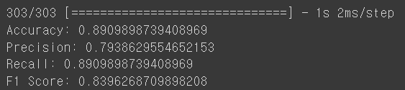
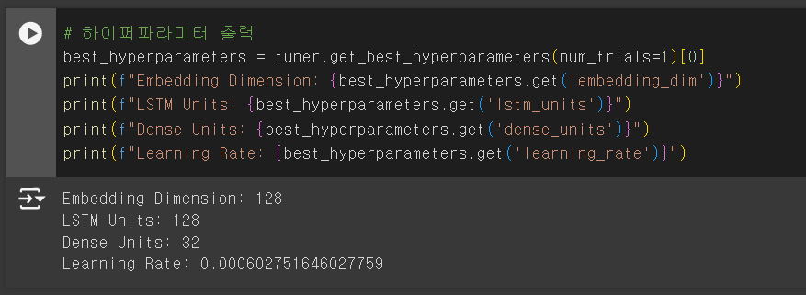
LSTM
임베딩 차원 값
텍스트 데이터를 처리할 때 각 단어나 토큰을 얼마나 많은 차원의 벡터로 변환할지를 나타낸다.
LSTM 유닛 수
유닛 수가 많을수록 모델이 더 복잡한 패턴을 학습할 수 있지만, 과적합의 위험이 증가하고 계산 비용이 높아진다.
Dense 레이어 유닛
신경망의 완전 연결층이며, 이 층의 유닛 수는 층이 출력할 수 있는 특성의 수를 의미
처음 학습을 진행 결과
최적화 과정
다양한 하이퍼파라미터 조합 중에서 최고의 성능을 낼 수 있는 조합을 찾아서 모델 학습 진행
< 혼동행렬의 결과값 >
성능 지표:
정확도 (Accuracy): 89.09%
정밀도 (Precision): 79.38%
재현율 (Recall): 89.09%
F1 Score: 83.96%
임베딩 차원: 128
LSTM 유닛: 128
Dense 레이어 유닛: 32

Slide 14
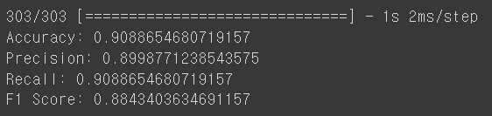
LSTM
처음 학습을 진행 결과
최적화 과정
모델 성능 향상 결과
다양한 하이퍼파라미터 조합 중에서 최고의 성능을 낼 수 있는 조합을 찾아서 모델 학습 진행
처음보다 혼동행렬의 결과값이 높아진 결과를 볼 수 있음
< 혼동행렬의 결과값 >
성능 지표:
정확도 (Accuracy): 89.09%
정밀도 (Precision): 79.38%
재현율 (Recall): 89.09%
F1 Score: 83.96%
성능 지표:
정확도 (Accuracy): 90.68%
정밀도 (Precision): 89.98%
재현율 (Recall): 90.88%
F1 Score: 88.43%
임베딩 차원: 128
LSTM 유닛: 128
Dense 레이어 유닛: 32

Slide 15

Transformer
Transformer 모델의 핵심은 Self-Attention Mechanism으로, 입력 데이터의 모든 부분이 서로를 참조
이를 통해 문맥 정보를 효과적으로 학습 가능
높은 정확도: 문맥을 정확하게 이해하고, 긴 문장에서도 높은 정확도를 유지할 수 있음
빠른 학습과 추론: 병렬 처리 덕분에 학습 속도가 빠르며, 대규모 데이터에서도 효율적으로 작동
사전 학습된 지식 활용: 이미 다양한 언어 데이터로 학습된 모델을 활용함으로써, 도로명 주소와 같은 특수한 도메인에서도 우수한 성능을 보일 수 있음

Slide 16
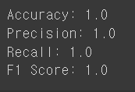
Transformer
데이터의 성능이 우수함
데이터의 과적합 가능성
데이터의 특성상 단순한 패턴 & 데이터양 적음

Slide 17
T5
T5 (Text-To-Text Transfer Transformer): 텍스트 기반 다양한 자연어 처리 작업을 하나로 통일된 text to text 프레임워크로 처리.
구조: Transformer 기반으로 Encoder-Decoder 구조를 사용하여 input를 encoding하고 목표 텍스트를 생성.
2. 학습 과정
데이터 전처리 및 EDA:
데이터 전처리: 'Origin Address'와 'ex Add' 을 선택하고 결측값을 제거.
EDA: Data Set 기본 통계 정보와 데이터 타입을 확인한 후 텍스트 길이의 분포를 시각화하여 트레이닝 및 검증 데이터의 길이 분포를 비교.
데이터셋 구성:
AddressDataset class: 데이터 토크나이징: 입력과 목표 텍스트를 대응하는 토크나이저로 인코딩, 패딩 및 트렁케이션 적용.
데이터 로더 구성: 트레이닝 및 검증 데이터셋을 PyTorch DataLoader로 래핑하여 배치 단위로 처리.

Slide 18
T5
모델 및 학습 설정:
모델 초기화: KETI-AIR/ke-t5-small 모델과 토크나이저를 사용하여 GPU로 이동.
최적화 도구 설정: AdamW 옵티마이저와 학습 스케줄러를 설정하여 학습 속도 조절.
학습 및 평가:
학습 함수(train_epoch): 각 epoch마다 모델을 학습시키고 손실 값을 계산.
평가 함수(eval_model): 검증 데이터셋에서 모델을 평가하고 손실 값과 BLEU 점수를 계산.
성능 측정 및 시각화:
모델 성능 기록: 학습 및 검증 손실 값, BLEU 점수를 저장.
성능 시각화: epoch별 손실 값과 BLEU 점수를 시각화.
3. 모델 튜닝
하이퍼파라미터 조정: 최대 시퀀스 길이, 배치 크기, 모델 크기(tiny/small/base)를 실험적으로 조정.
조기 종료(Early Stopping): 검증 손실이 개선되지 않을 때 학습을 중단.
4. 장점 : 다양한 텍스트 생성 및 변환 작업에 유연하게 적용

Slide 19
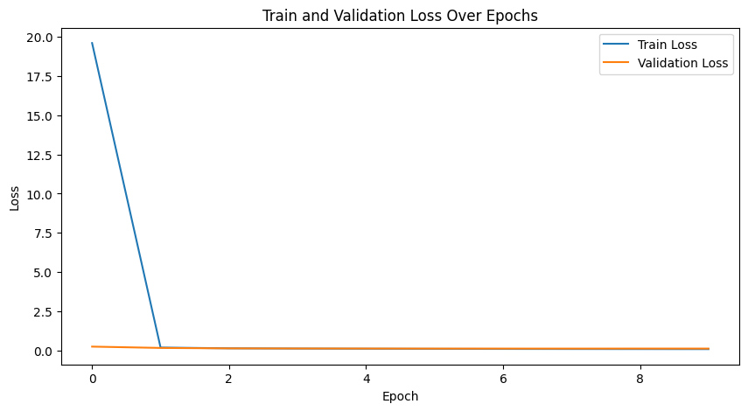
T5
Train loss 가 첫 번째 에포크 이후 거의 0으로 급격히 떨어짐 -> 모델이 학습 데이터로부터 매우 빠르게 학습하고 있음
Validation loss 는 모든 에포크 동안 거의 0에 가까운 매우 낮은 값으로 유지 -> 일관되게 좋은 성능을 보임
하지만 데이터 양이 적은것에 비해 모델의 크기가 큼 -> 과적합 가능성 매우 높음

Slide 20
최종 결론
여러 가지 조건과 상황을 종합해본 결과 LSTM 모델이 가장 적합한 모델이라고 판단됨
데이터의 양을 더욱 늘려 모델 별로 다시 학습시켜 볼 예정
단순한 지도학습이므로 큰 모델 위주인 딥러닝 모델이 아닌 전통적인 머신러닝 기법인 SVM, Naive Bayes와 같은 작은 모델도 고려할 예정

Slide 21

4. 기대효과
도로명 주소 검색 및 입력의 불편함 해소
→ 다양한 서비스 산업에 큰 영향을 미칠 것으로 예상
2. 택시, 우체국 등 주소 정보가 핵심인 서비스
→ 효율성 극대화, 데이터 입력 업무처리 시간 최소화,
만족도 & 서비스 품질 개선
3. 음성 인식 기반 인터페이스 확대
→ 위치 제공 필수적인 서비스에서 발생하는
위치 문제 해결에 중요한 역할

Slide 22
5. 참고문헌
Ying Su, Tao, Bai, Catherine I. “Design and development of a speech-driven control for an in-car personal navigation system”, 2005
Seiichiro Kondo, Naoya Ueda, Teruaki Oka, Masakazu Sugiyama, Asahi hentona, Mamoru Komachi. “Japanese Named Entity Recognition from Automatic Speech Recognition Using Pre-trained Models”, 2022
Lee siyoung. “A study on a Deep Learning-Based Predictive Model for Corporate Performance Using Text Embeddings of News Articleds”, 2021
Nam Doo woo, Kang cheong won, Park hee ju. “Problems feeled by User about Name Address”, 2021
Keonsoo Lee, Jung-Yeon Kim, Byeong-Gwon Kang. “A Method Recognizing and Validating Road Name Address from Speech-oriented Text”, 2021

Slide 23

Thank you very much!

